Slide 1
Работа с родителями детей с ограниченными возможностями здоровья в рамках реализации коррекционной работы

Slide 2
Появление в семье ребенка с ОВЗ всегда является трагедией, родители испытывают горе, боль, чувство вины и впадают в отчаяние.
При этом часто родители не справляются с проблемой, что ведет к распаду семьи.

Slide 3
СИСТЕМА
ОБРАЗОВАНИЯ
включить семью во взаимодействие с социумом
проблемы воспитания особенного ребенка
глубокая социальная дезадаптация всей семьи
предоставить шанс ребенку стать полноправным членом социума

Slide 4
Проблемы родителей ребенка с ОВЗ
изолированность родителей от родителей других школьников;
опасение, что особенного ребенка не примут сверстники, а он станет изгоем в классе и объектом насмешек;
отсутствие полноценного контакта ребенка со своими сверстниками;
нахождение родителей один на один со своими проблемами;
отсутствие объективных сведений о школьном образовательном процессе.

Slide 5
Фактор, способствующий развитию ребенка с ОВЗ:
постоянный контакт с различными людьми, в первую очередь, со своими сверстниками

Slide 6
РОДИТЕЛИ
РЕБЕНОК
развитие депрессии, так как он начинает думать, что окружающие его специально избегают и не хотят с ним общаться;
незнание как надо дружить из-за отсутствия опыта по выстраиванию контакта с другими детьми.
опасаются, что их ребенка могут начать обижать, поэтому стараются максимально сузить круг его общения.

Slide 7
Работа педагога с родителями
активное сотрудничество
постоянное обучение
партнерство
ЦЕЛЬ:
оказание помощи семье в решении проблем с воспитанием ребенка, его социальной адаптации и раскрытия его возможностей.

Slide 8
Педагог – посредник между ребенком и взрослыми, также он играет и роль наставника ребенка при его взаимодействии с другими детьми. Именно от работы педагога и его профессионализма зависит, насколько семья с особенным ребенком понимает политику школы, проводимую по отношению к воспитанию и обучению детей с ОВЗ.

Slide 9
Принципы работы педагога с родителями детей с ОВЗ
принятие обучающегося с ОВЗ наравне с другими школьниками
вовлечение обучающегося в групповое решение задач и коллективные формы обучения
включение ребенка с ОВЗ в одинаковые виды деятельности, разница заключается только в постановке других задач
применение разнообразных форм коллективного участия:
игры, конкурсы, совместные проекты, смотры знаний

Slide 10
Направления сотрудничества педагога с родителями детей с ОВЗ
активное вовлечение родителей в образовательный процесс: организация дней открытых дверей, открытых уроков и внеклассных мероприятий
психолого-педагогическое просвещение, которое осуществляется в ходе проведения родительских конференций и заседаний
привлечение родителей для управления учебно-воспитательным процессом

Slide 11
ФОРМЫ ВЗАИМОДЕЙСТВИЯ С РОДИТЕЛЯМИ РЕБЕНКА
индивидуальная
групповая
коллективная

Slide 12
Индивидуальная работа педагога с родителями ребенка с ОВЗ
Анкетирование
родителей
выявление общего плана семьи;
определение уровня образования и возраста родителей;
определение характера взаимоотношений родителей с ребенком;
отсутствие возможности узнать индивидуальные особенности ребенка и особенности его жизни в семье.

Slide 13
Индивидуальная работа педагога с родителями ребенка с ОВЗ
Посещение
семьи
близкое знакомство с ребенком и его семьей в привычной для него обстановке;
сбор информации об интересах ребенка, привычках, умениях и навыках в различных формах деятельности;
получение ценных сведений о склонностях ребенка, его отношении к родителям, школе.

Slide 14
Индивидуальная работа педагога с родителями ребенка с ОВЗ
Подробный рассказ о ребенке
успехи ребенка в школе;
взаимоотношения ребенка с одноклассниками;
возможность дать советы по организации выполнения домашних заданий.

Slide 15
Индивидуальная работа педагога с родителями ребенка с ОВЗ
ЦЕЛЬ:
привить толерантное отношение к особенным детям: не каждый взрослый человек готов принять факт нахождения рядом с ним или его ребенком человека с ОВЗ;
исключить беспокойство родителей о безопасности ребенка;
побуждение родителей более пристально приглядываться к своему ребенку, выявлять особенности его характера и осуществлять поиск оптимальных путей по его воспитанию.
Проведение
консультаций

Slide 16
Индивидуальная работа педагога с родителями ребенка с ОВЗ
Проведение
консультаций
ТРЕБОВАНИЯ К ПЕДАГОГУ:
проявлять максимум тактичности.
недопустимо стыдить родителей, если, по мнению педагога, они не в полном объеме выполняют свой родительский долг;
вести разговор с позиции того, что перед родителями и педагогом стоит общая задача и им необходимо совместно ее решать.

Slide 17
Индивидуальная работа педагога с родителями ребенка с ОВЗ
Отправка электронных писем:
информирование родителей об успехах ребенка и имеющихся трудностях;
извещение родителей о предстоящих школьных событиях;
поздравление с праздниками;
возможность дать советы или пожелания по воспитанию детей.
Главное условие: доброжелательный тон переписки.
Переписка
с родителями

Slide 18
Индивидуальная работа педагога с родителями ребенка с ОВЗ
Проведение совместных занятий
погружение родителей в учебный процесс;
возможность родителей познакомиться с действующими учебными требованиями и оценить успехи и неудачи ребенка.

Slide 19
Индивидуальная работа педагога с родителями ребенка с ОВЗ
Демонстрация родителям фото- и видеоматериалов
уроки в школе;
школьные мероприятия.
ЦЕЛЬ:
более подробный разбор определенных моментов воспитания и обучения ребенка.

Slide 20
Индивидуальная работа педагога с родителями ребенка с ОВЗ
Просмотр видео, снятого родителями
отчет родителей о проделанной работе;
использование педагогом для разработки предложений по воспитанию ребенка.

Slide 21
Коллективные и групповые формы работы педагога с родителями ребенка с ОВЗ
Родительские лектории и практикумы
выработка у родителей разнообразных педагогических умений по воспитанию детей и решению различных педагогических ситуаций;
приглашение на занятие родителей детей, находящихся на домашнем обучении и регулярно посещающих занятия;
разнообразные темы для проведения практикумов.

Slide 22
Коллективные и групповые формы работы педагога с родителями ребенка с ОВЗ
Обмен опытом между родителями
Проведение мероприятий в форме круглого стола.

Slide 23
Коллективные и групповые формы работы педагога с родителями ребенка с ОВЗ
Родительское
собрание
универсальная форма взаимодействия школы с родителями обучающихся;
повышение компетентности родителей в вопросах обучения и воспитания детей;
возможность родителей почувствовать себя равноправными членами коллектива и при желании вступить в родительский комитет.

Slide 24
Коллективные и групповые формы работы педагога с родителями ребенка с ОВЗ
Совместные досуговые мероприятия
направленность мероприятий на повышение родительской активности на собраниях с участием обучающихся:
развлечения;
показы художественной самодеятельности;
постановка сказок;
выбор задания для ребенка, с которым он однозначно справится.

Slide 25
Коллективные и групповые формы работы педагога с родителями ребенка с ОВЗ
Совместные досуговые мероприятия
РОДИТЕЛИ:
возможность посмотреть с другой стороны на своего ребенка;
получение эстетического удовольствия;
возможность по-новому взглянуть на обучающегося.
РЕБЕНОК:
получение возможности проявить себя с лучшей стороны;
получение ценного опыта социального общения.

Slide 26
Коллективные и групповые формы работы педагога с родителями ребенка с ОВЗ
Тематические консультации
организуются как для родителей детей с ОВЗ так и как вид общеклассного занятия;
может использоваться программа «Скайп» для организации онлайн-консультации.

Slide 27
Коллективные и групповые формы работы педагога с родителями ребенка с ОВЗ
интеллектуальные, творческие и спортивные конкурсы
Совместное участие детей и их родителей
турниры
совместные проекты
Олимпиады и
конкурсы
очные
дистанционные

Slide 28
Коллективные и групповые формы работы педагога с родителями ребенка с ОВЗ
сближение родителей с их ребенком
мотивирование родителей на участие в предлагаемых проектах и разнообразных мероприятиях
ЗАДАЧА ПЕДАГОГА
обеспечение воспитательно-образовательного эффекта

Slide 29
Коллективные и групповые формы работы педагога с родителями ребенка с ОВЗ
Организация выставок творческих работ
Проведение конкурсов рисунка

Slide 30
Коллективные и групповые формы работы педагога с родителями ребенка с ОВЗ
Применение современных интернет-технологий
РЕБЕНОК:
активное общение со своими сверстниками;
участие в различных программах.
РОДИТЕЛИ:
возможность взаимодействовать со специалистами школы.

Slide 31
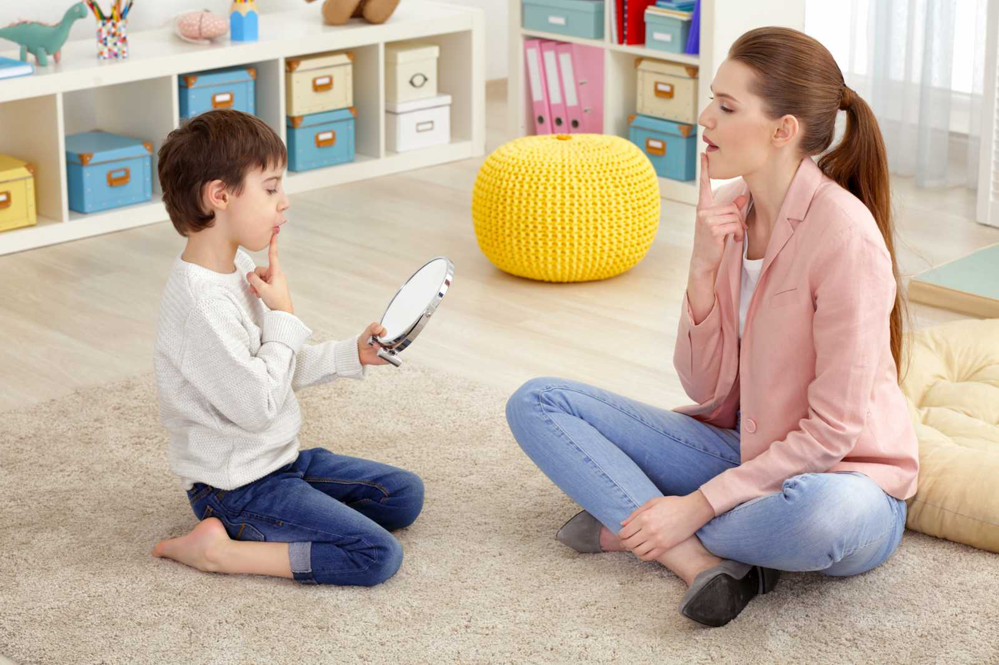
Применение индивидуальных, групповых и коллективных форм работы с родителями обучающихся с ОВЗ позволяет поднять на новый уровень взаимодействие между школой и семьёй и тем самым существенно повысить эффективность всего процесса воспитания и образования детей с ограниченными возможностями здоровья.

Slide 32
Роль семьи в социализации ребенка с ОВЗ
закладывание ценностных ориентаций и принципов поведения в обществе;
средство воспитания;
сфера формирования духовно-нравственных основ;
обеспечение взаимодействия личности и общества;
осуществление в семье становления человека как личности;
закладывание базисных основ;
усваивание основных норм поведения, способов мышления и языка.

Slide 33
Роль семьи в социализации ребенка с ОВЗ
Единственный институт воспитания:
не допустить социальной дезадаптации детей;
устранить препятствия на пути их социализации;
эффективно противодействовать формированию деструктивных родительско-детских отношений.
необходимость исследовать роль семьи в процессе социальной интеграции особенных детей

Slide 34
Роль семьи в социализации ребенка с ОВЗ
Большинство семей, где растет особенный ребенок, являются неблагополучными или неполными.
определение отклонения в развитии только при поступлении ребенка в школу;
вхождение детей в группу риска, «социально и педагогически запущенных детей»:
предоставление детей самим себе;
лишение заботы и внимания со стороны взрослых.

Slide 35
Роль семьи в социализации ребенка с ОВЗ
Родительская позиция в семьях характеризуется:
неадекватностью;
сиюминутностью;
ригидностью.

Slide 36
Многие родители невольно допускают грубые ошибки в воспитании, которые приводят к психологическим травмам ребенка, и бессознательно применяют такие модели воспитания, которые в дальнейшем становятся причинами невротизации детей. Соответственно, неправильный стиль общения родителей со своими детьми отрицательно влияет и на их способность к социализации.

Slide 37
Линии поведения родителей ребенка с ОВЗ
БЕГСТВО (ПАССИВНАЯ АВТАРКИЯ)
избегание прямых контактов с обществом
БОРЬБА
(АГРЕССИВНАЯ АВТАРКИЯ)
критика общественных норм и ценностей или их неадекватное восприятие
ОТДЕЛЕНИЕ
(ФИЛЬТРАЦИЯ)
принятие только тех ценностей общества, которые совпадают с их представлениями
ГИБКОСТЬ (ФЛЕКСИБИЛЬНОСТЬ)
формирование представлений и ценностей
под влиянием общества

Slide 38
Критерии оценки родительской позиции
адекватная:
полное осознание особенностей своего ребенка
динамичная:
частая смена позиции, изменение формы и способов общения с ребенком
прогностическая:
способность перестроить взаимодействие с ребенком, адекватно оценить дальнейшие жизненные перспективы

Slide 39
Модели социализации ребенка с ОВЗ
постепенное вживание ребенка в свою ущербную ситуацию и осваивание ее ущемляющих стандартов;
дистанцирование ребенка от общества и его стандартов в результате создания семьей защитной оболочки;
приобретение ребенком заболевания позднее либо узнавание, что оно у него было на протяжении всей жизни; испытывание трудностей с восприятием самого себя, испытывание окружающими затруднения в проявлении к ребенку обычного дружеского участия;
готовность ребенка учиться новому образу жизни.

Slide 40
Проблемы социализации ребенка с ОВЗ
Ресоциализация родителей:
биологические факторы;
социальные факторы (учет социально-средового окружения);
психологические факторы.

Slide 41
Проблемы социализации ребенка с ОВЗ
Подсознательное «отвержение» ребенка родителями:
отсутствии интереса к ребенку;
грубое обращение;
физическое наказание.
РЕБЕНОК:
считает себя «плохим»;
уверенность, что «не достоин родительской любви и внимания»;
формирование у детей пониженного фона настроения;
резкое снижение самооценки;
неуверенность в себе;
проявление пассивности.

Slide 42
Проблемы социализации ребенка с ОВЗ
Гиперопека родителей:
испытывание комплекса вины перед ребенком;
старание выполнить все его желания.
РЕБЕНОК:
эгоцентризм;
пассивность;
несамостоятельность;
социальная и психическая незрелость.

Slide 43
Общие черты родителей ребенка с ОВЗ
Дети с умственной отсталостью
«Рентные установки»:
требование от врачей утяжелить диагноз их ребенку в целях повышения материальной поддержки со стороны государства.

Slide 44
Общие черты родителей ребенка с ОВЗ
Дети с интеллектуальными нарушениями
Модели построения межличностных отношений в семье:
доминирование авторитарной гиперсоциализации детей;
приписывание родителями своему ребенку личной и социальной несостоятельности.

Slide 45
Общие черты родителей ребенка с ОВЗ
Дети с задержкой
психического развития
неблагоприятные психолого-педагогические и социальные условия в семье;
низкая компетентность в вопросах развития и воспитания детей;
жестокое обращение с детьми.

Slide 46
Общие черты родителей ребенка с ОВЗ
Дети с нарушениями слуховой функции
Группы родителей:
родители с нормальным слухом;
родители, имеющие нарушение слуха.
Отношение родителей к ребенку:
безразличие;
гиперопека;
полное принятие особенностей.

Slide 47
Общие черты родителей ребенка с ОВЗ
Дети с нарушениями зрения
Рождение слепого ребенка у слабовидящих или незрячих родителей:
адекватное восприятие ситуации.
Рождение слепого ребенка в нормальной семье:
деформация родительско-детских взаимоотношений;
затруднение социализации ребенка.

Slide 48
Общие черты родителей ребенка с ОВЗ
Аутичные дети
Отсутствие возможности у родителей поместить своего ребенка в специальные образовательные учреждения.
Типы неадекватного материнского поведения:
слишком эмоциональная зависимость от ребенка, подавление ребенка своей неадекватной аффектацией;
периодическое, часто внезапное, отвержение своего ребенка;
подверженность депрессивному состоянию;
полное отвержение ребенка, равнодушие к судьбе ребенка, отсутствие проявления эмоций.

Slide 49
Общие черты родителей ребенка с ОВЗ
Дети с
синдромом Дауна
напряженность в отношениях между родителями;
неудовлетворенность родителей собой и супружеской жизнью;
невозможность наладить адекватный контакт с ребенком.

Slide 50
Общие черты родителей ребенка с ОВЗ
Дети с синдром дефицита внимания
возникновение трудностей с коммуникативным поведением;
требование повышенного внимания к ребенку.

Slide 51
Общие черты родителей ребенка с ОВЗ
Дети страдающие от церебрального паралича
склонность к гиперопеке;
проявление родителями чувства фрустрации и тревожности;
появление у матерей зацикленности на психической и физической беспомощности ребенка;
проявление родителями повышенной жесткости в обращении с ребенком,
напряженные отношения между супругами, которые во многих случаях приводят к распаду семьи.

Slide 52
Различные особенности отношений по линии родители-ребенок в семьях, где есть дети с ОВЗ, приводят к разным нарушениям в контактах между родителями и ребенком, что в значительной степени затрудняет процесс социализации последнего. В этой связи необходимо вести планомерную коррекционную, диагностическую и профилактическую работу с такими семьями, цель таких мероприятий – формирование конструктивных и адекватных взаимоотношений между родителями и детьми.

Slide 53
КОНСТРУКТИВНЫЕ РОДИТЕЛЬСКО-ДЕТСКИЕ ОТНОШЕНИЯ
отношения между родителями и ребенком, которые со стороны взрослых членов семьи характеризуются эмоционально-ценностным отношением к ребенку, а также наличием адекватного представления о характерологических и возрастных его особенностях;
Характерная черта:
личностно-ориентированное общение;
организация взаимодействия на основе сотрудничества и партнерства.

Slide 54
КОНСТРУКТИВНЫЕ РОДИТЕЛЬСКО-ДЕТСКИЕ ОТНОШЕНИЯ
(со стороны ребенка)
взаимоотношения предполагают знание, полное принятие и понимание родителями особенностей своего ребенка, поэтому все действия родителей направлены на диагностику, лечение, коррекцию, воспитание и обучение ребенка.

Slide 55
Семья может оказывать как положительное влияние на социализацию ребенка с ОВЗ, так и создавать значительные препятствия данному процессу. Для сформирования конструктивных родительско-детских взаимоотношений, необходимо вести целенаправленную психолого-педагогическую и медико-социальную работу с семьей, ведь именно от взаимоотношений в семье напрямую зависит успешность социализации и социальной активности ребенка с ОВЗ.

